Slide 1
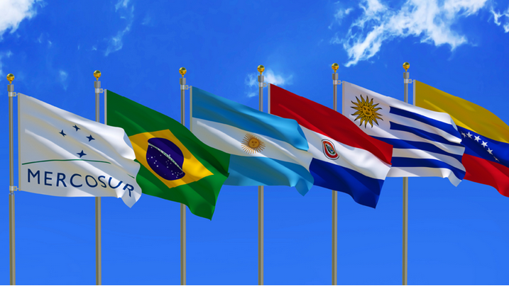
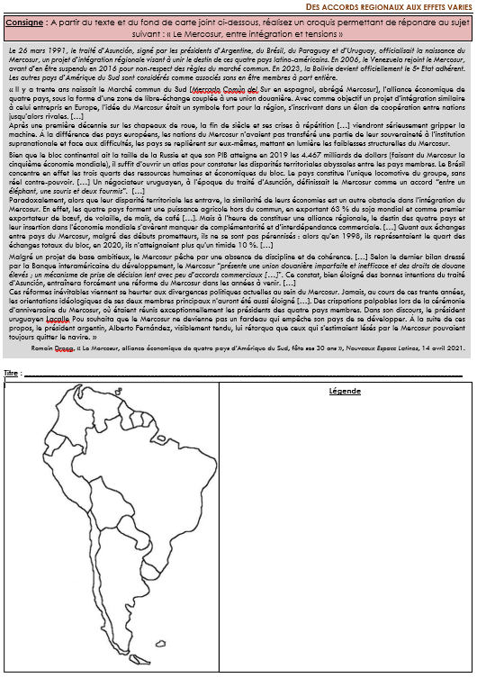

Slide 2
Etape 1 : Analysez le sujet
Association de coopération économique latino-américaine créé en 1991
Opposition ou désaccord entre plusieurs acteurs, qui n’a pas encore dégénéré en conflit
Le Mercosur, entre intégration et tensions
Processus de rapprochement entre deux territoires appartenant à une même aire régionale

Slide 3
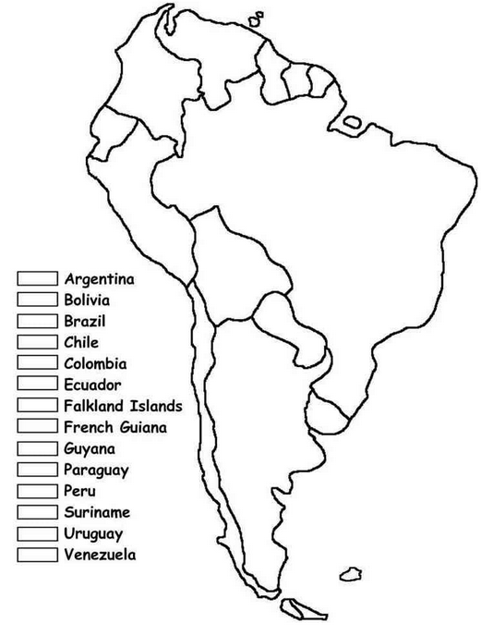
Etape 2 : Trouvez un plan pertinent pour organiser votre légende
Titre : ___________________________________________________________________________________________________________________
1- Un processus d’intégration régionale
2- Une association de coopération économique dynamique
3- Des déséquilibres et des tensions internes

Slide 4
Etape 3 : Lisez le texte et sélectionnez les informations à représenter sur le croquis
Le 26 mars 1991, le traité d’Asunción, signé par les présidents d’Argentine, du Brésil, du Paraguay et d’Uruguay, officialisait la naissance du Mercosur, un projet d’intégration régionale visant à unir le destin de ces quatre pays latino-américains. En 2006, le Venezuela rejoint le Mercosur, avant d’en être suspendu en 2016 pour non-respect des règles du marché commun. En 2023, la Bolivie devient officiellement le 5e Etat adhérent. Les autres pays d’Amérique du Sud sont considérés comme associés sans en être membres à part entière.
« Il y a trente ans naissait le Marché commun du Sud [Mercado Comùn del Sur en espagnol, abrégé Mercosur], l’alliance économique de quatre pays, sous la forme d’une zone de libre-échange couplée à une union douanière. Avec comme objectif un projet d’intégration similaire à celui entrepris en Europe, l’idée du Mercosur était un symbole fort pour la région, s’inscrivant dans un élan de coopération entre nations jusqu’alors rivales. […]
Après une première décennie sur les chapeaux de roue, la fin de siècle et ses crises à répétition […] viendront sérieusement gripper la machine. À la différence des pays européens, les nations du Mercosur n’avaient pas transféré une partie de leur souveraineté à l’institution supranationale et face aux difficultés, les pays se replièrent sur eux-mêmes, mettant en lumière les faiblesses structurelles du Mercosur.
Bien que le bloc continental ait la taille de la Russie et que son PIB atteigne en 2019 les 4.467 milliards de dollars (faisant du Mercosur la cinquième économie mondiale), il suffit d’ouvrir un atlas pour constater les disparités territoriales abyssales entre les pays membres. Le Brésil concentre en effet les trois quarts des ressources humaines et économiques du bloc. Le pays constitue l’unique locomotive du groupe, sans réel contre-pouvoir. […] Un négociateur uruguayen, à l’époque du traité d’Asunción, définissait le Mercosur comme un accord “entre un éléphant, une souris et deux fourmis”. […]
Paradoxalement, alors que leur disparité territoriale les entrave, la similarité de leurs économies est un autre obstacle dans l’intégration du Mercosur. En effet, les quatre pays forment une puissance agricole hors du commun, en exportant 63 % du soja mondial et comme premier exportateur de bœuf, de volaille, de maïs, de café […]. Mais à l’heure de constituer une alliance régionale, le destin des quatre pays et leur insertion dans l’économie mondiale s’avèrent manquer de complémentarité et d’interdépendance commerciale. […] Quant aux échanges entre pays du Mercosur, malgré des débuts prometteurs, ils ne se sont pas pérennisés : alors qu’en 1998, ils représentaient le quart des échanges totaux du bloc, en 2020, ils n’atteignaient plus qu’un timide 10 %. […]
Malgré un projet de base ambitieux, le Mercosur pêche par une absence de discipline et de cohérence. […] Selon le dernier bilan dressé par la Banque interaméricaine du développement, le Mercosur “présente une union douanière imparfaite et inefficace et des droits de douane élevés ; un mécanisme de prise de décision lent avec peu d’accords commerciaux […]". Ce constat, bien éloigné des bonnes intentions du traité d’Asunción, entraînera forcément une réforme du Mercosur dans les années à venir. […]
Ces réformes inévitables viennent se heurter aux divergences politiques actuelles au sein du Mercosur. Jamais, au cours de ces trente années, les orientations idéologiques de ses deux membres principaux n’auront été aussi éloigné […]. Des crispations palpables lors de la cérémonie d’anniversaire du Mercosur, où étaient réunis exceptionnellement les présidents des quatre pays membres. Dans son discours, le président uruguayen Lacalle Pou souhaita que le Mercosur ne devienne pas un fardeau qui empêche son pays de se développer. À la suite de ces propos, le président argentin, Alberto Fernández, visiblement tendu, lui rétorqua que ceux qui s’estimaient lésés par le Mercosur pouvaient toujours quitter le navire. »
Romain Droog, « Le Mercosur, alliance économique de quatre pays d’Amérique du Sud, fête ses 30 ans », Nouveaux Espace Latinos, 14 avril 2021.

Slide 5
Etape 4 : Intégrez les informations sélectionnées à la légende, si besoin en les reformulant, et attribuez-leur un figuré
Titre : ___________________________________________________________________________________________________________________
1- Un processus d’intégration régionale
Les quatre Etats fondateurs du Mercosur
Etat adhérent depuis 2023
Etats associés au Mercosur
2- Une association de coopération économique dynamique
3- Des déséquilibres et des tensions internes

Slide 6
Etape 4 : Intégrez les informations sélectionnées à la légende, si besoin en les reformulant, et attribuez-leur un figuré
Titre : ___________________________________________________________________________________________________________________
1- Un processus d’intégration régionale
Les quatre Etats fondateurs du Mercosur
Etat adhérent depuis 2023
Etats associés au Mercosur
2- Une association de coopération économique dynamique
La 5e puissance économique mondiale (4,5 milliards de $ de PIB en 2019)
Le 1er exportateur mondial de nombreux produits agricoles (soja, bœuf, volailles, maïs, café)
Des échanges très majoritairement tournés vers l’extérieur (90% des exportations totales)
3- Des déséquilibres et des tensions internes

Slide 7
Etape 4 : Intégrez les informations sélectionnées à la légende, si besoin en les reformulant, et attribuez-leur un figuré
Titre : ___________________________________________________________________________________________________________________
1- Un processus d’intégration régionale
Les quatre Etats fondateurs du Mercosur
Etat adhérent depuis 2023
Etats associés au Mercosur
2- Une association de coopération économique dynamique
La 5e puissance économique mondiale (4,5 milliards de $ de PIB en 2019)
Le 1er exportateur mondial de nombreux produits agricoles (soja, bœuf, volailles, maïs, café)
Des échanges très majoritairement tournés vers l’extérieur (90% des exportations totales)
3- Des déséquilibres et des tensions internes
Etat suspendu de l’organisation du Mercosur depuis 2016
Etat qui concentre les trois quarts des ressources humaines et économiques du bloc
Des rivalités politiques entre Etats membres

Slide 8
Etape 5 : Dessinez le croquis (d’abord les figurés de surface)
Titre : ___________________________________________________________________________________________________________________
1- Un processus d’intégration régionale
Les quatre Etats fondateurs du Mercosur
Etat adhérent depuis 2023
Etats associés au Mercosur
2- Une association de coopération économique dynamique
La 5e puissance économique mondiale (4,5 milliards de $ de PIB en 2019)
Le 1er exportateur mondial de nombreux produits agricoles (soja, bœuf, volailles, maïs, café)
Des échanges très majoritairement tournés vers l’extérieur (90% des exportations totales)
3- Des déséquilibres et des tensions internes
Etat suspendu de l’organisation du Mercosur depuis 2016
Etat qui concentre les trois quarts des ressources humaines et économiques du bloc
Des rivalités politiques entre Etats membres

Slide 9
Etape 5 : Dessinez le croquis (d’abord les figurés de surface)
Titre : ___________________________________________________________________________________________________________________
1- Un processus d’intégration régionale
Les quatre Etats fondateurs du Mercosur
Etat adhérent depuis 2023
Etats associés au Mercosur
2- Une association de coopération économique dynamique
La 5e puissance économique mondiale (4,5 milliards de $ de PIB en 2019)
Le 1er exportateur mondial de nombreux produits agricoles (soja, bœuf, volailles, maïs, café)
Des échanges très majoritairement tournés vers l’extérieur (90% des exportations totales)
3- Des déséquilibres et des tensions internes
Etat suspendu de l’organisation du Mercosur depuis 2016
Etat qui concentre les trois quarts des ressources humaines et économiques du bloc
Des rivalités politiques entre Etats membres

Slide 10
Etape 5 : Dessinez le croquis (d’abord les figurés de surface)
Titre : ___________________________________________________________________________________________________________________
1- Un processus d’intégration régionale
Les quatre Etats fondateurs du Mercosur
Etat adhérent depuis 2023
Etats associés au Mercosur
2- Une association de coopération économique dynamique
La 5e puissance économique mondiale (4,5 milliards de $ de PIB en 2019)
Le 1er exportateur mondial de nombreux produits agricoles (soja, bœuf, volailles, maïs, café)
Des échanges très majoritairement tournés vers l’extérieur (90% des exportations totales)
3- Des déséquilibres et des tensions internes
Etat suspendu de l’organisation du Mercosur depuis 2016
Etat qui concentre les trois quarts des ressources humaines et économiques du bloc
Des rivalités politiques entre Etats membres

Slide 11
Etape 5 : Dessinez le croquis (d’abord les figurés de surface)
Titre : ___________________________________________________________________________________________________________________
1- Un processus d’intégration régionale
Les quatre Etats fondateurs du Mercosur
Etat adhérent depuis 2023
Etats associés au Mercosur
2- Une association de coopération économique dynamique
La 5e puissance économique mondiale (4,5 milliards de $ de PIB en 2019)
Le 1er exportateur mondial de nombreux produits agricoles (soja, bœuf, volailles, maïs, café)
Des échanges très majoritairement tournés vers l’extérieur (90% des exportations totales)
3- Des déséquilibres et des tensions internes
Etat suspendu de l’organisation du Mercosur depuis 2016
Etat qui concentre les trois quarts des ressources humaines et économiques du bloc
Des rivalités politiques entre Etats membres

Slide 12
Etape 5 : Dessinez le croquis (d’abord les figurés de surface)
Titre : ___________________________________________________________________________________________________________________
1- Un processus d’intégration régionale
Les quatre Etats fondateurs du Mercosur
Etat adhérent depuis 2023
Etats associés au Mercosur
2- Une association de coopération économique dynamique
La 5e puissance économique mondiale (4,5 milliards de $ de PIB en 2019)
Le 1er exportateur mondial de nombreux produits agricoles (soja, bœuf, volailles, maïs, café)
Des échanges très majoritairement tournés vers l’extérieur (90% des exportations totales)
3- Des déséquilibres et des tensions internes
Etat suspendu de l’organisation du Mercosur depuis 2016
Etat qui concentre les trois quarts des ressources humaines et économiques du bloc
Des rivalités politiques entre Etats membres

Slide 13
Etape 5 : Dessinez le croquis (d’abord les figurés de surface)
Titre : ___________________________________________________________________________________________________________________
1- Un processus d’intégration régionale
Les quatre Etats fondateurs du Mercosur
Etat adhérent depuis 2023
Etats associés au Mercosur
2- Une association de coopération économique dynamique
La 5e puissance économique mondiale (4,5 milliards de $ de PIB en 2019)
Le 1er exportateur mondial de nombreux produits agricoles (soja, bœuf, volailles, maïs, café)
Des échanges très majoritairement tournés vers l’extérieur (90% des exportations totales)
3- Des déséquilibres et des tensions internes
Etat suspendu de l’organisation du Mercosur depuis 2016
Etat qui concentre les trois quarts des ressources humaines et économiques du bloc
Des rivalités politiques entre Etats membres

Slide 14
Etape 5 : Dessinez le croquis (puis les figurés ponctuels)
Titre : ___________________________________________________________________________________________________________________
1- Un processus d’intégration régionale
Les quatre Etats fondateurs du Mercosur
Etat adhérent depuis 2023
Etats associés au Mercosur
2- Une association de coopération économique dynamique
La 5e puissance économique mondiale (4,5 milliards de $ de PIB en 2019)
Le 1er exportateur mondial de nombreux produits agricoles (soja, bœuf, volailles, maïs, café)
Des échanges très majoritairement tournés vers l’extérieur (90% des exportations totales)
3- Des déséquilibres et des tensions internes
Etat suspendu de l’organisation du Mercosur depuis 2016
Etat qui concentre les trois quarts des ressources humaines et économiques du bloc
Des rivalités politiques entre Etats membres

Slide 15
Etape 5 : Dessinez le croquis (enfin les figurés linéaires)
Titre : ___________________________________________________________________________________________________________________
1- Un processus d’intégration régionale
Les quatre Etats fondateurs du Mercosur
Etat adhérent depuis 2023
Etats associés au Mercosur
2- Une association de coopération économique dynamique
La 5e puissance économique mondiale (4,5 milliards de $ de PIB en 2019)
Le 1er exportateur mondial de nombreux produits agricoles (soja, bœuf, volailles, maïs, café)
Des échanges très majoritairement tournés vers l’extérieur (90% des exportations totales)
3- Des déséquilibres et des tensions internes
Etat suspendu de l’organisation du Mercosur depuis 2016
Etat qui concentre les trois quarts des ressources humaines et économiques du bloc
Des rivalités politiques entre Etats membres

Slide 16
Etape 5 : Dessinez le croquis (enfin les figurés linéaires)
Titre : ___________________________________________________________________________________________________________________
1- Un processus d’intégration régionale
Les quatre Etats fondateurs du Mercosur
Etat adhérent depuis 2023
Etats associés au Mercosur
2- Une association de coopération économique dynamique
La 5e puissance économique mondiale (4,5 milliards de $ de PIB en 2019)
Le 1er exportateur mondial de nombreux produits agricoles (soja, bœuf, volailles, maïs, café)
Des échanges très majoritairement tournés vers l’extérieur (90% des exportations totales)
3- Des déséquilibres et des tensions internes
Etat suspendu de l’organisation du Mercosur depuis 2016
Etat qui concentre les trois quarts des ressources humaines et économiques du bloc
Des rivalités politiques entre Etats membres

Slide 17
Etape 5 : Dessinez le croquis (enfin les figurés linéaires)
Titre : ___________________________________________________________________________________________________________________
1- Un processus d’intégration régionale
Les quatre Etats fondateurs du Mercosur
Etat adhérent depuis 2023
Etats associés au Mercosur
2- Une association de coopération économique dynamique
La 5e puissance économique mondiale (4,5 milliards de $ de PIB en 2019)
Le 1er exportateur mondial de nombreux produits agricoles (soja, bœuf, volailles, maïs, café)
Des échanges très majoritairement tournés vers l’extérieur (90% des exportations totales)
3- Des déséquilibres et des tensions internes
Etat suspendu de l’organisation du Mercosur depuis 2016
Etat qui concentre les trois quarts des ressources humaines et économiques du bloc
Des rivalités politiques entre Etats membres

Slide 18
Etape 6 : Indiquez la nomenclature (en respectant les règles)
Titre : ___________________________________________________________________________________________________________________
1- Un processus d’intégration régionale
Les quatre Etats fondateurs du Mercosur
Etat adhérent depuis 2023
Etats associés au Mercosur
2- Une association de coopération économique dynamique
La 5e puissance économique mondiale (4,5 milliards de $ de PIB en 2019)
BRESIL
Le 1er exportateur mondial de nombreux produits agricoles (soja, bœuf, volailles, maïs, café)
PARAGUAY
CHILI
Des échanges très majoritairement tournés vers l’extérieur (90% des exportations totales)
ARGENTINE
3- Des déséquilibres et des tensions internes
Etat suspendu de l’organisation du Mercosur depuis 2016
Etat qui concentre les trois quarts des ressources humaines et économiques du bloc
Des rivalités politiques entre Etats membres

Slide 19
Etape 6 : Indiquez la nomenclature (en respectant les règles)
Titre : ___________________________________________________________________________________________________________________
1- Un processus d’intégration régionale
Les quatre Etats fondateurs du Mercosur
Etat adhérent depuis 2023
Etats associés au Mercosur
2- Une association de coopération économique dynamique
La 5e puissance économique mondiale (4,5 milliards de $ de PIB en 2019)
BRESIL
BOLIVIE
Le 1er exportateur mondial de nombreux produits agricoles (soja, bœuf, volailles, maïs, café)
PARAGUAY
CHILI
Des échanges très majoritairement tournés vers l’extérieur (90% des exportations totales)
ARGENTINE
3- Des déséquilibres et des tensions internes
Etat suspendu de l’organisation du Mercosur depuis 2016
Etat qui concentre les trois quarts des ressources humaines et économiques du bloc
Des rivalités politiques entre Etats membres

Slide 20
Etape 6 : Indiquez la nomenclature (en respectant les règles)
Titre : ___________________________________________________________________________________________________________________
1. GUYANA
1- Un processus d’intégration régionale
2. SURINAME
1
Les quatre Etats fondateurs du Mercosur
COLOMBIE
2
Etat adhérent depuis 2023
EQUATEUR
Etats associés au Mercosur
2- Une association de coopération économique dynamique
La 5e puissance économique mondiale (4,5 milliards de $ de PIB en 2019)
PEROU
BRESIL
BOLIVIE
Le 1er exportateur mondial de nombreux produits agricoles (soja, bœuf, volailles, maïs, café)
PARAGUAY
CHILI
Des échanges très majoritairement tournés vers l’extérieur (90% des exportations totales)
ARGENTINE
3- Des déséquilibres et des tensions internes
Etat suspendu de l’organisation du Mercosur depuis 2016
Etat qui concentre les trois quarts des ressources humaines et économiques du bloc
Des rivalités politiques entre Etats membres

Slide 21
Etape 6 : Indiquez la nomenclature (en respectant les règles)
Titre : ___________________________________________________________________________________________________________________
1. GUYANA
1- Un processus d’intégration régionale
VENEZUELA
2. SURINAME
1
Les quatre Etats fondateurs du Mercosur
COLOMBIE
2
Etat adhérent depuis 2023
EQUATEUR
Etats associés au Mercosur
2- Une association de coopération économique dynamique
La 5e puissance économique mondiale (4,5 milliards de $ de PIB en 2019)
PEROU
BRESIL
BOLIVIE
Le 1er exportateur mondial de nombreux produits agricoles (soja, bœuf, volailles, maïs, café)
PARAGUAY
CHILI
Des échanges très majoritairement tournés vers l’extérieur (90% des exportations totales)
ARGENTINE
3- Des déséquilibres et des tensions internes
Etat suspendu de l’organisation du Mercosur depuis 2016
Etat qui concentre les trois quarts des ressources humaines et économiques du bloc
Des rivalités politiques entre Etats membres

Slide 22
Etape 6 : Indiquez la nomenclature (en respectant les règles)
Titre : ___________________________________________________________________________________________________________________
1. GUYANA
1- Un processus d’intégration régionale
VENEZUELA
2. SURINAME
1
Guyane française
Les quatre Etats fondateurs du Mercosur
COLOMBIE
2
Etat adhérent depuis 2023
EQUATEUR
Etats associés au Mercosur
2- Une association de coopération économique dynamique
La 5e puissance économique mondiale (4,5 milliards de $ de PIB en 2019)
PEROU
BRESIL
BOLIVIE
Le 1er exportateur mondial de nombreux produits agricoles (soja, bœuf, volailles, maïs, café)
PARAGUAY
CHILI
Des échanges très majoritairement tournés vers l’extérieur (90% des exportations totales)
ARGENTINE
3- Des déséquilibres et des tensions internes
Etat suspendu de l’organisation du Mercosur depuis 2016
Etat qui concentre les trois quarts des ressources humaines et économiques du bloc
Des rivalités politiques entre Etats membres
Falklands (RU)

Slide 23
Etape 6 : Indiquez la nomenclature (en respectant les règles)
Titre : ___________________________________________________________________________________________________________________
1. GUYANA
1- Un processus d’intégration régionale
VENEZUELA
2. SURINAME
1
Guyane française
Les quatre Etats fondateurs du Mercosur
COLOMBIE
2
Etat adhérent depuis 2023
EQUATEUR
Etats associés au Mercosur
2- Une association de coopération économique dynamique
La 5e puissance économique mondiale (4,5 milliards de $ de PIB en 2019)
PEROU
BRESIL
BOLIVIE
Le 1er exportateur mondial de nombreux produits agricoles (soja, bœuf, volailles, maïs, café)
PARAGUAY
CHILI
Des échanges très majoritairement tournés vers l’extérieur (90% des exportations totales)
ARGENTINE
3- Des déséquilibres et des tensions internes
OCEAN PACIFIQUE
Etat suspendu de l’organisation du Mercosur depuis 2016
OCEAN
ATLANTIQUE
Etat qui concentre les trois quarts des ressources humaines et économiques du bloc
Des rivalités politiques entre Etats membres
Falklands (RU)

Slide 24
Etape 7 : N’oubliez pas de donner un titre au croquis
Titre : ___________________________________________________________________________________________________________________
1. GUYANA
1- Un processus d’intégration régionale
VENEZUELA
2. SURINAME
1
Guyane française
Les quatre Etats fondateurs du Mercosur
COLOMBIE
2
Etat adhérent depuis 2023
EQUATEUR
Etats associés au Mercosur
2- Une association de coopération économique dynamique
La 5e puissance économique mondiale (4,5 milliards de $ de PIB en 2019)
PEROU
BRESIL
BOLIVIE
Le 1er exportateur mondial de nombreux produits agricoles (soja, bœuf, volailles, maïs, café)
PARAGUAY
CHILI
Des échanges très majoritairement tournés vers l’extérieur (90% des exportations totales)
ARGENTINE
3- Des déséquilibres et des tensions internes
OCEAN PACIFIQUE
Etat suspendu de l’organisation du Mercosur depuis 2016
OCEAN
ATLANTIQUE
Etat qui concentre les trois quarts des ressources humaines et économiques du bloc
Des rivalités politiques entre Etats membres
Falklands (RU)

Slide 25
LE MERCOSUR, ENTRE INTEGRATION ET TENSIONS
Titre : ___________________________________________________________________________________________________________________
1. GUYANA
1- Un processus d’intégration régionale
VENEZUELA
2. SURINAME
1
Guyane française
Les quatre Etats fondateurs du Mercosur
COLOMBIE
2
Etat adhérent depuis 2023
EQUATEUR
Etats associés au Mercosur
2- Une association de coopération économique dynamique
La 5e puissance économique mondiale (4,5 milliards de $ de PIB en 2019)
PEROU
BRESIL
BOLIVIE
Le 1er exportateur mondial de nombreux produits agricoles (soja, bœuf, volailles, maïs, café)
PARAGUAY
CHILI
Des échanges très majoritairement tournés vers l’extérieur (90% des exportations totales)
ARGENTINE
3- Des déséquilibres et des tensions internes
OCEAN PACIFIQUE
Etat suspendu de l’organisation du Mercosur depuis 2016
OCEAN
ATLANTIQUE
Etat qui concentre les trois quarts des ressources humaines et économiques du bloc
Des rivalités politiques entre Etats membres
Falklands (RU)
Croquis et légende d’après Jacques Muniga

